Slide 1

Weekly Report 2025-10-14
Toddlerbot Fault Tolerance
Written on Oct 14, 2025
Presenter : EunwooSong
song200348@gmail.com
Copyright 2024 Global School of Media

Slide 2
Index.
Toddlerbot 학습 결과
Online Learning Estimator Core Model 진행 상황
Copyright 2024 Global School of Media

Slide 3
Toddlerbot 학습 결과
Copyright 2024 Global School of Media

Slide 4
학습 환경 세팅
기존 obs에 권선 온도 값(c_core)을 추가해 Env에서 학습 진행
⇒ 권선의 온도만으로 토크 제한을 감지할 수 있는가?
학습 과정
토크 제한 없는 환경(30,000,000) -> 토크 제한 있는 환경(10,000,000)
basic thermal
Curriculum Learning을 통해 걷는 방법을 학습한 이후, 제한된 환경에서 적응할 수 있도록 학습 유도
Copyright 2024 Global School of Media

Slide 5
비교 환경 세팅
random generate seed 0으로 동일
동일한 Domain Randomization, Noise가 적용된 환경
동일한 actuator config
best policy로 비교
108000 step(30min)까지 생존을 목표로 실험
Copyright 2024 Global School of Media

Slide 6
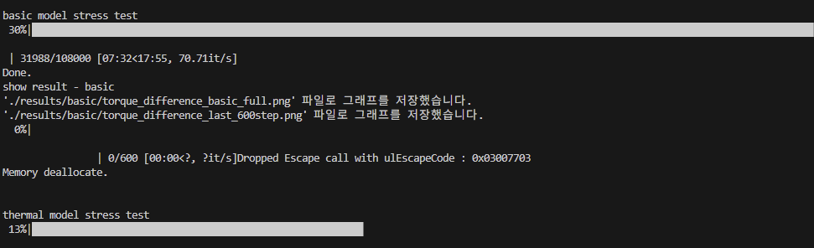
결과
basic
~31989 steps
8m 53sec
thermal
~13584 steps
3m 46sec
Copyright 2024 Global School of Media
Notes:
모델 output data 저장시 문제가 생겨 시각화에 오류 발
토크 제한 ㄴㄴ생

Slide 7
분석
Thermal의 비효율적 전략 학습
  무리하게 다리를 움직이려고 시도 (3945 step부터 토크 제한 발생)
원인과 결과의 단절
  온도 상승과 토크 제한의 관계를 학습하지 못함
  보상함수의 부재
단기적 보상에 근시안적 최적화
  당장 앞의 보상을 최대화하는 것에 초점
  미래의 큰 손실보다 현재의 작은 이익 우선
Copyright 2024 Global School of Media

Slide 8
Online Learning Core Estimator
Copyright 2024 Global School of Media

Slide 9
Meta Learning
이전 공부한 내용을 바탕으로 코드 작성 후 메타 러닝 진행
파라미터 동일하게 설정
Copyright 2024 Global School of Media

Slide 10
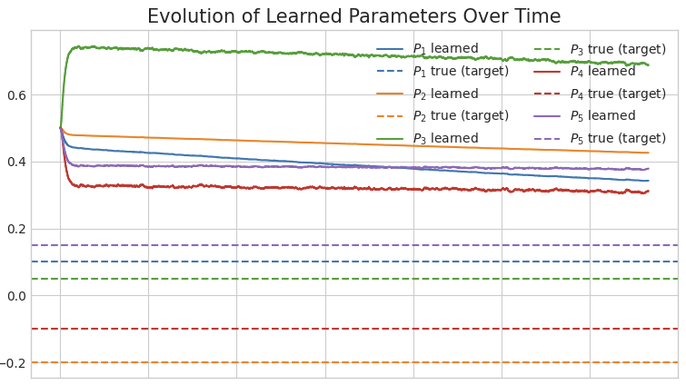
Meta Learning - Result
Copyright 2024 Global School of Media
Notes:
점선에 Fit 해야 함

Slide 11
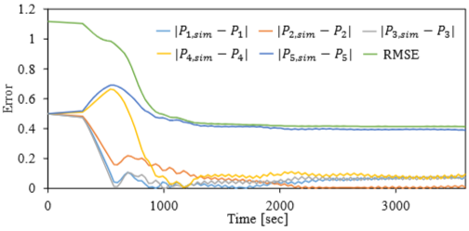
Meta Learning - Target
Copyright 2024 Global School of Media
Notes:
점선에 Fit 해야 함

Slide 12
TODO
heat2torque 코드 정리
Online Learning Core Estimator 코드 수정
Visualization
Thermal 환경에서 처음부터 학습 시 안되는 이유 분석
Copyright 2024 Global School of Media
Notes:
논문 까지 빌드업해보자?!?

